Slide 1
ГБПОУ КК Новороссийский профессиональный техникум. Презентация на тему « САПСАН »
Выполнил работу студент
группы МЛ-163
Токарев Андрей Дмитриевич

Slide 2
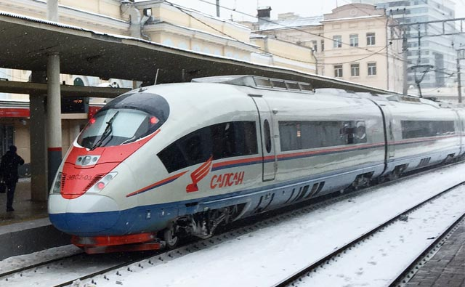
ЭВС «Сапсан» (Velaro RUS) — высокоскоростные электропоезда из семейства электропоездов Velaro производства компании Siemens, приобретённые ОАО «РЖД» для эксплуатации на российских скоростных железных дорогах. Брендовое название получили в честь сокола-сапсана (Falco peregrinus). Электропоезда серии ЭВС1 — постоянного тока, ЭВС2 — двойного питания. Разработаны компанией Siemens специально для России. По состоянию на 2015 год «Российские железные дороги» приобрели шестнадцать десятивагонных поездов ЭВС в два этапа, включая четыре электропоезда ЭВС2 и 12 ЭВС1. Поезда ЭВС1 второго этапа эксплуатируются по системе многих единиц в виде четырёх двадцативагонных составов. Кроме того, немецкая фирма Siemens получила контракт стоимостью в 354 млн евро на техобслуживание составов в течение тридцати лет.

Slide 3
История.
11 апреля 2005 года в присутствии президента России Владимира Путина и канцлера Германии Герхарда Шрёдераруководители РЖД Геннадий Фадеев и Siemens Ханс Шаберт подписали соглашение о совместной разработке и производстве 60 электропоездов на базе Intercity-Express с максимальной скоростью движения до 300 км/ч; сумма этого контракта оценивалась в €1,5 млрд. Предполагалось, что выпускаться поезда будут в России на специально созданном совместном предприятии. Однако после прихода на должность президента ОАО «РЖД» Владимира Якунина параметры проекта претерпели значительные изменения, окончательно определившись к маю 2006 года: количество закупаемых поездов было уменьшено всего до восьми, при этом сумма контракта уменьшилась до суммы в €600 млн. О производстве в России речи также больше не шло.

Slide 4
Заключённый контракт предусматривал соглашение о поставке до конца 2010 года восемь высокоскоростных поездов Velaro, а также об их техническом обслуживании в течение 30 лет или на пробег не менее 14 млн км. Стоимость контракта на поставку составляла 276 млн евро, на техническое обслуживание — дополнительно 354,1 млн евро (общая стоимость организации скоростного движения между Москвой и Санкт-Петербургом составляла, как ожидалось, более 700 млн евро). Поезда Siemens должны были прийти на смену устаревшим скоростным поездам ЭР200, эксплуатирующимся на линии Санкт-Петербург — Москва с 1984 года. В дальнейшем планировалась организация движения скоростных поездов в направлении Нижнего Новгорода, Казани, а далее Самары, Сочи и Курска, а в перспективе между Новосибирском, Красноярском и Омском. Прорабатывается возможность скоростного сообщения до Киева, Минска, Крыма и Адлера (через Харьков)

Slide 5
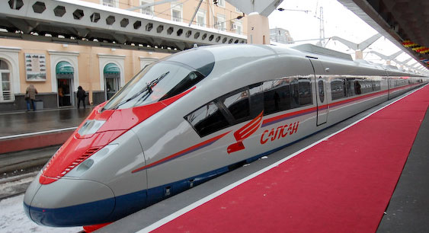
30 июля 2009 года «Сапсан» совершил первую полную демонстрационную поездку из Москвы в Санкт-Петербург. Регулярное сообщение на данной линии открылось 17 декабря 2009 года. В декабре 2011 года ОАО «РЖД» сделало «Сименсу» заказ ещё на восемь поездов Velaro RUS («Сапсан») общей стоимостью (с учётом техобслуживания) около 600 млн евро. Первый поезд новой партии прибыл в Россию 3 декабря 2013 года, последний — до конца 2014 года. Особенностью новых поездов является возможность формирования сдвоенных составов по системе многих единиц, что позволяет увеличить провозную способность без увеличения числа пар поездов.

Slide 6
Эксплуатация.
Все электропоезда ЭВС1 и ЭВС2 поступили с завода в моторвагонное депо «Санкт-Петербург — Московское» (ТЧ-10) Октябрьской железной дороги, располагающееся в посёлке Металлострой и специально оснащённое для проведения их обслуживания и ремонта.
Конструкционная скорость поезда составляет 250 км/ч, эксплуатационная скорость ограничена 230 км/ч. Большую часть пути Москва — Санкт-Петербург поезд следует с максимальной скоростью 200 км/ч; на участке Окуловка — Мстинский мост — до 250 км/ч. На маршруте Москва — Нижний Новгород в период эксплуатации скорость поезда составляла не более 140 км/ч, на участке Петушки — Вязники — до 160 км/ч. Один рейс «Сапсана» обслуживает 24 работника: машинист, помощник машиниста, бортинженер, начальник поезда, 9 проводников, кассир, 7 стюардов, из которых 4 — для вагонов бизнес-класса, 2 официанта вагона-бистро и один бармен. Некоторые из них прошли специальное обучение в Германии, а также на базе Центра подготовки авиационного персонала ОАО «Аэрофлот», где их учили иностранным языкам, оказанию первой медицинской помощи и сервису на борту высокоскоростного поезда, в том числе с аспектами психологии. Всего укомплектовано 40 локомотивных бригад. Штат поездных бригад поездов «Сапсан» составляет 82 проводника и 7 начальников поездов.

Slide 7
Сапсан в медийном пространстве.
С момента своего запуска в декабре 2009 года «Сапсан» превратился в медийного персонажа: у него появились собственный блог и аккаунт в Twitter. Также в Интернетепоявилась серия мультфильмов, главным героем которых выступил рисованный Сапсанчик (ОАО «РЖКроме того, в начале 2012 года в Интернете появился ролик «Сапсан, я люблю тебя», состоящий из 5 короткометражных фильмов и снятый в ходе настоящих рейсов «Сапсанов» при участии компании РЖД^{[98]}.
За повышенную опасность для окружающих в некоторых СМИ получил прозвище «Белая смерть».^{[99][100][101]}
В декабре 2010 года в телепередаче «Камеди Клаб» был показан мини-клип, содержащий фразу «Здоровый, сильный был пацан, пока не сбил его „Сапсан“», ставшую крылатой.^{[102]}
В российском детском мультипликационном сериале «Тишка-паровозик», транслируемом в телепередаче «Спокойной ночи, малыши!» с января 2013 года, присутствует персонаж по имени Сапсан, внешне напоминающий головной вагон одноимённого поезда. В эпизоде «Кто быстрее» Сапсан и Тишка решают выяснить, кто из них быстрее, и устраивают соревнование. Во время заезда у Сапсана отваливается колесо, — данный момент также является аллюзией на факт повышенного износа колёс у реального «Сапсана».
Д» подтвердили причастность к этой медиакампании).

Slide 8
При организации высокоскоростного движения были отменены несколько электропоездов, в том числе необходимые для межобластного сообщения дневные поезда N23/24 «Юность» и электропоезд-экспресс N813/814 (в конце 2012 года назначен вновь, под номером 807/808, 809/810). В результате этого в дневное время стало невозможно доехать из Москвы до ряда городов линии Москва-Петербург (Вышний Волочек, Бологое, Окуловка и другие) ничем иным, кроме «Сапсана». При этом стоимость поездки на «Сапсане» в 4—5 раз выше, чем в отменённых поездах. Были перекрыты переходы через пути, сильно увеличилось время закрытия переездов. Это вызвало недовольство жителей Тверской области и Московской области; зафиксированы более полутора десятков случаев нападения на поез.Запуск скоростных поездов способствовал росту социальной напряжённости в населённых пунктах по трассе. К маю 2010 г. было разбито 20 оконных блоков, повреждено лакокрасочное покрытие на 14 вагонах .Большому количеству поездов дальнего следования (в том числе и фирменным, например «Волга» сообщением Санкт-Петербург — Нижний Новгород) и пригородным электропоездам были введены стоянки для обгона «Сапсанами» длительностью от 20 до 90 мин. Известный транспортный эксперт Михаил Блинкин в связи с этим назвал «Сапсан» «поездом с мигалкой».

Slide 9
В конце 2011 года на сайте «Стратегия 2020» появилось заключение о том, что развивать скоростное железнодорожное движение без строительства выделенных высокоскоростных магистралей в России бессмысленно. Указывается, что запуск одной пары пассажирских поездов требует снятия шести пар грузовых, а это затрудняет грузовые перевозки железнодорожным транспортом. Так, с 2005 года, в целях запуска «Сапсана» между Москвой и Петербургом по старой инфраструктуре (путям общего пользования) Главного хода Октябрьской железной дороги, маршруты следования грузовых поездов между этими городами были перенаправлены через Волхов, Череповец, Вологду, Ярославль или через Дно, Новосокольники с увеличением расстояния грузоперевозок с 660 до 1110 км и сопутствующим удорожанием перевозимых товаров. Согласно мнению адвоката погибшего под колёсами «Сапсана» М. Говязина, поезд «идёт настолько быстро и настолько бесшумно появляется, что стаскивает с платформы вещи, мелких животных, людей. Эта опасная зона во многом зависит от скорости, с которой поезд проносится мимо платформы, и составляет от 3 до 5 метров. А наши платформы имеют ширину в 4,5 метра».«У нас есть показания двух очевидцев, которые видели, что Говязин сидел на краю платформы, свесив ноги. К тому же, экспертиза показала, что в его крови находилось 1,9 промилле этанола, то есть он был в состоянии средней тяжести опьянения», — цитирует РАПСИ адвоката РЖД Антона Мельникова. Он также попросил суд приобщить к делу экспертное заключение. Оно касается того, можно ли человека затянуть воздушным потоком под колеса поезда. Из текста заключения прямо следовало, что таковое невозможно. Вывод: пьяный Говязин сам упал под колеса мчащегося «Сапсана».

Slide 10
Игорь Трунов, адвокат семьи погибшего под колёсами поезда А. Богданова, заявил: «Движение поезда сопровождается мощной воздушной волной. Специалисты говорят, что опасная зона составляет пять метров, а ширина железнодорожной платформы — 4 метра 60 сантиметров. Поезд поднимает мощный вихревой поток, который увлекает за собой и вещи, и людей с перрона. Воздушная волна от летящего „Сапсана“ поднимает гравий с пути и раскачивает даже электрички». Он считает, что «„Сапсан“ несётся почти бесшумно — на горизонте появляется белая точка, и уже через пару секунд мимо пролетает белая стрела. Вихревые потоки при этом настолько сильны, что Алексея затащило под поезд и буквально размазало по железнодорожному полотну. От мальчика практически ничего не осталось». Представители РЖД сослались на данные вскрытия, что в крови подростка обнаружили 0,4 промилле этилового спирта. Как правило, причиной гибели людей под колесами поездов является нарушение ими правил безопасности при нахождении на путях, часто в состоянии алкогольного опьянения. Научно доказанного подтверждения того, что высокоскоростной поезд может «затащить» под кузов человека или вещи, не существует.

